Slide 1

GESTIÓN DOCUMENTAL Y ADMINISTRACIÓN DE ARCHIVOS
Impartido por:
Mtro. Roberto Bejar Cruz

Slide 2
Instrumentos de control archivístico

Slide 3
Ley General de Archivos
Art.13 Los sujetos obligados deberán contar con los instrumentos de control y de consulta archivísticos conforme a sus atribuciones y funciones, manteniéndolos actualizados y disponibles; y contarán al menos con los siguientes:
Cuadro general de clasificación archivística;
Catálogo de disposición documental, e
Inventarios documentales.

Slide 4

Instrumentos de control archivístico
Instrumentos técnicos que proporcionan la organización, control y conservación de los documentos a lo largo de su ciclo vital. (LGA, art.4, fracc. XXXVII).
Instrumentos de Control Archivísticos: Ley General de Archivos. Art. 4 Fracc: XXXVIII (15 de junio de 2018)

Slide 5
Instrumentos de control archivístico
Al instrumento técnico que refleja la estructura de un archivo con base en las atribuciones y funciones de cada sujeto obligado.
Al registro general y sistemático que establece los valores documentales, la vigencia documental, los plazos de conservación y la disposición documental.
Cuadro General de Clasificación Archivística
Catálogo de Disposición Documental
Cuadro General de Clasificación Archivística y Catálogo de Disposición Documental: Ley General de Archivos. Art. 4 Fracc. XIII y XX (15 de junio de 2018)

Slide 6

Cuadro General de Clasificación Archivística

Slide 7
Características
Delimitación
Establece que el objeto del cuadro es determinar la clasificación del fondo.
Establece que la unidad del fondo no se rompe por los aspectos cronológicos de los documentos de archivo, en este sentido el CGCA permite clasificarlos en su totalidad desde el más reciente hasta el más antiguo.
Unicidad
Establece que el cuadro debe:
Basarse en las atribuciones o funciones del sujeto obligado, pues su permanencia garantiza una clasificación segura y estable.
Permitir el crecimiento de sus secciones y series sin romper su estructura.
Estabilidad
Simplificación
Establece que el cuadro debe ser universal y flexible, por lo que debe contener divisiones precisas y necesarias, sin subdivisiones excesivas.
Instructivo para elaborar el Cuadro general de clasificación archivística. (16 de abril de 2012).

Slide 8
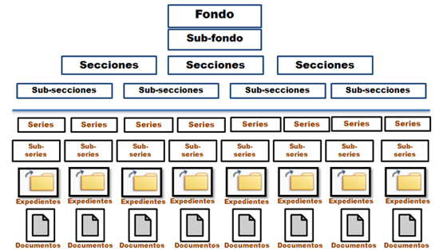
Niveles de clasificación

Slide 9
Estructura del Cuadro General de Clasificación Archivística
Al conjunto de documentos producidos orgánicamente por un sujeto obligado que se identifica con el nombre de este último.
A cada una de las divisiones del fondo documental basada en las atribuciones de cada sujeto obligado de conformidad con las disposiciones legales aplicables.
A la división de una sección que corresponde al conjunto de documentos producidos en el desarrollo de una misma atribución general integrados en expedientes de acuerdo a un asunto, actividad o trámite específico.
Fondo
Sección
Serie
Fondo, sección y serie: Ley General de Archivos Art. 4 Fracc. XXXIII, XLIX y L (15 de junio de 2018)

Slide 10



Estructura
FONDO
Institución
SECCIÓN
Atribuciones
SERIE
Actividades
Instructivo para elaborar el Cuadro general de clasificación archivística. (16 de abril de 2012).

Slide 11




Elaboración del Cuadro General de
Clasificación Archivística
I. IDENTIFICACIÓN
(atribuciones y funciones)
II. JERARQUIZACIÓN (Secciones y Series)
III. CODIFICACIÓN (Secciones y Series)
IV. INSTRUMENTACIÓN
(Clasificar archivísticamente los expedientes –asunto)

Slide 12

Etapa 1 - Identificación
Consiste en identificar los elementos que apoyen la formulación de categorías de agrupamiento. De acuerdo con un sistema funcional de clasificación, en el establecimiento de las categorías de agrupamiento debe contemplarse
Funciones comunes
Funciones sustantivas
Instructivo para elaborar el Cuadro general de clasificación archivística. (16 de abril de 2012).

Slide 13
Funciones
Son las tareas y obligaciones que una Institución debe asumir para un funcionamiento coordinado y eficiente, derivado de las responsabilidades que su marco normativo indica.

Slide 14
Funciones comunes y sustantivas
Aquellas con las que cuentan todas las instituciones
Son la razón de ser de cada institución
FUNCIONES COMUNES
FUNCIONES SUSTANTIVAS

Slide 15
Documentación generada de acuerdo a las Funciones
Documentación Funciones Comunes
Es aquella documentación producida por los procesos que realizan todas la instituciones públicas. Ésta refleja las gestiones asociadas a la administración de los recursos operativos (por ejemplo humanos, materiales, financieros) de las instituciones.
Documentación Funciones Sustantivas
Es la documentación que se produce de manera exclusiva en cada institución, dadas sus atribuciones legales específicas que constituyen su razón de ser.

Slide 16
Funciones comunes

Slide 17

Funciones sustantivas
Son la razón de ser de cada institución.
¿Cuál fue el motivo de creación de tu institución?

Slide 18
Etapa 1 - Jerarquización
Consiste en el establecimiento de los niveles de relación, así como de semejanza y diferencia entre las categorías de agrupamiento identificadas
Para jerarquizar las funciones sustantivas, es necesario identificar las funciones de acuerdo con su nivel de importancia.
Deberán de ser de primer nivel aquellas funciones que regulen la parte normativa de la razón de ser de la institución.
Instructivo para elaborar el Cuadro general de clasificación archivística. (16 de abril de 2012).

Slide 19
Etapa 1 - Codificación
Asignar un código permite sustituir el nombre propio o título de la categoría de agrupamiento para fines de abreviatura o identificación, y denotar la importancia del propio código para sostener y controlar el lugar ocupado por la categoría de agrupamiento
Siglas
Sección
Serie
Año
No. expediente
AGN
2C.2
2022
001
Instructivo para elaborar el Cuadro general de clasificación archivística. (16 de abril de 2012).

Slide 20
Etapa 1 - Codificación
Funciones comunes = C
Se utiliza la letra C para identificar la función común y se coloca después del número consecutivo de la serie documental común.
Funciones sustantivas = S
Se utiliza la letra S para identificar la función sustantiva y se coloca después del número consecutivo de la serie documental sustantiva.

Slide 21
Etapa 2 - Validación
Se refiere a las acciones de reconocimiento y aprobación de las autoridades correspondientes para el Cuadro general de clasificación archivística, con el objeto de que pueda ser difundido y aplicado
Etapa 2 - Formalización
Atiende a los mecanismos de implantación y su respectiva difusión en el ámbito de todos los archivos de la dependencia o entidad

Slide 22
Etapa 2 – Supervisión y asesoría
Es el seguimiento de las acciones tendientes a garantizar el adecuado funcionamiento del Cuadro general de clasificación archivística, corregir las posibles desviaciones y aclarar las dudas
Etapa 2 – Capacitación
Se refiere a las necesidades de especialización en la aplicación de operaciones y procedimientos del Cuadro general de clasificación archivística

Slide 23
Ejemplo:
CUADRO GENERAL DE CLASIFICACIÓN ARCHIVÍSTICA
FONDO: Archivo General de la Nación
CÓDIGO |  | NIVELES DE CLASIFICACIÓN
SERIE | SUBSERIE
1C. Legislación
1C.10 |  | Instrumentos jurídicos consensuales (convenios, bases de colaboración, acuerdos, etc.)
2C Asuntos Jurídicos
2C.1 |  | Elaboración de disposiciones en materia de asuntos jurídicos
2C.5 |  | Actuaciones y representaciones en materia legal
2C.6 |  | Asistencia, consulta y asesorías
2C.8 |  | Juicios contra la entidad
2C.9 |  | Juicios de la entidad
2C.11 |  | Interposición de recursos administrativos
2C.15 |  | Notificaciones
2C.16 |  | Inconformidades y peticiones
2C.17 |  | Delitos y faltas
3C Programación, Organización y Presupuestación
3C.3 |  | Procesos de programación
3C.8 |  | Disposiciones en materia de organización
3C.11 |  | Integración y dictaminación de manuales de organización
3C.12 |  | Integración y dictaminación de manuales de procedimientos
3C.17 |  | Disposiciones en materia de presupuestación
3C.18 |  | Programas y proyectos en materia de presupuestación
3C.19 |  | Análisis financiero y presupuestal
3C.20 |  | Evaluación y control del ejercicio presupuestal
4C Recursos Humanos
4C.1 |  | Elaboración de disposiciones en materia de recursos humanos
4C.3 |  | Integración del expediente único de personal
4C.4 |  | Registro y control de puestos y plazas
4C.5 |  | Nómina de pago de personal
4C.8 |  | Control de asistencia (Vacaciones, descansos y licencias,
4C.15 |  | Afiliaciones al Instituto de Seguridad y Servicios Sociales de los Trabajadores del Estado
4C.16 |  | Control de prestaciones en materia económica (FONAC, Sistema de Ahorro para el Retiro, Seguros, etc.)

Slide 24
Catálogo de Disposición Documental

Slide 25
Catálogo de Disposición Documental
Registro general y sistemático que establece los valores documentales, la vigencia documental, los plazos de conservación y la disposición documental.
El Área Coordinadora de Archivos con los respectivos responsables de Archivo de Trámite, Archivo de Concentración y en su caso el Archivo Histórico; áreas productoras y Grupo Interdisciplinario.
¿Qué es?
¿Quién lo elabora?
CADIDO: Ley General de Archivos. Art. 4 Fracc. XIII (15 de junio de 2018)

Slide 26
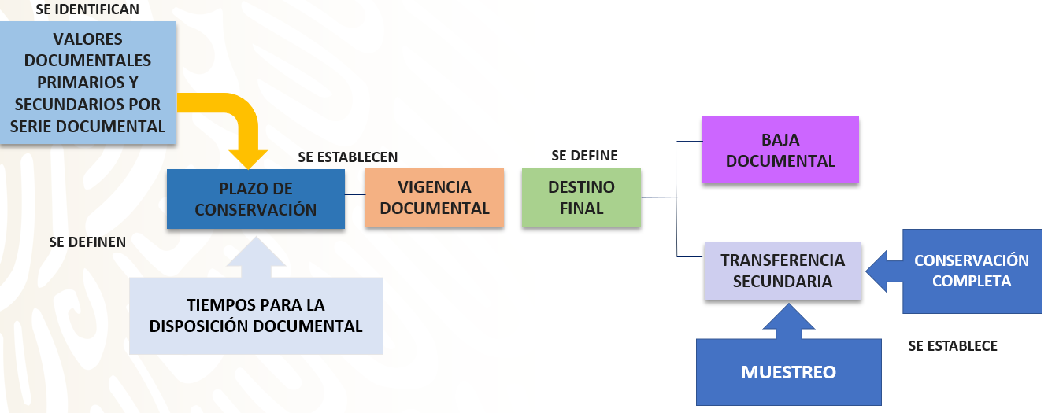
DISPOSICIÓN DOCUMENTAL
Es el momento en el que podemos disponer de los expedientes que se encuentran resguardados en diferentes archivos, para ir a la siguiente fase del Ciclo vital del documento.

Slide 27

Valoración documental
Actividad que consiste en el análisis e identificación de los valores documentales; es decir, el estudio de la condición de los documentos que le confiere características específicas en los archivos de trámite o concentración (…); con la finalidad de establecer criterios, vigencias documentales y, en su caso, plazos de conservación, así como para la disposición documental.
VALORACIÓN PRIMARIA
VALORACIÓN SECUNDARIA
Valoración documental: Ley General de Archivos. Art. 4 Fracc. LXI (15 de junio de 2018)

Slide 28
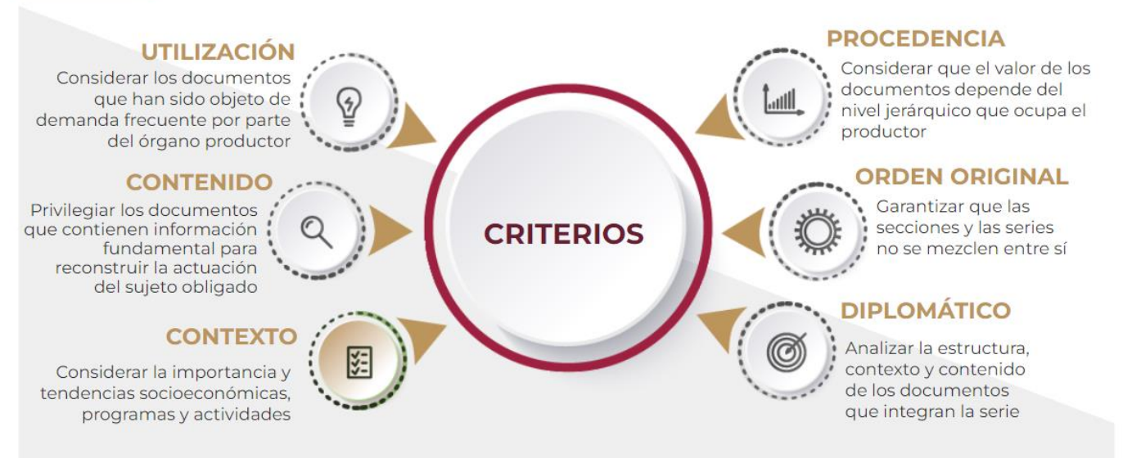
VALORACIÓN DOCUMENTAL

Slide 29
VALORACIÓN DOCUMENTAL
Para valorar la documentación
Análisis Institucional
Análisis
Normativo
Análisis Unidad Generadora
Análisis físico del Expediente
Legislación
Normatividad
Manuales de Operación
Análisis de procesos por Unidad Administrativa Productora
Revisión Documental:
Acto
Actor
Contexto
Historia y esquemas de la entidad o institución

Slide 30
Grupo interdisciplinario
Artículo 50 de la LGA
En cada sujeto obligado deberá existir un grupo interdisciplinario, que es un equipo de profesionales de la misma institución.
Funciones
Establecer de valores documentales
Establecimiento de plazos de conservación
Elaborar las fichas técnicas de valoración
Grupo Interdisciplinario: Ley General de Archivos. Art 4 Fracc. XXV (15 de junio de 2018)

Slide 31

Valores documentales
Valores documentales: condición de los documentos que les confiere características administrativas, legales y fiscales en los archivos de trámite o concentración (valores primarios), o bien, evidenciales, testimoniales e informativos en los archivos históricos (valores secundarios).
Valores documentales: Ramírez, J.A. (2016). Metodología para la organización de sistemas institucionales de archivo.

Slide 32

Valores primarios
Administrativo
Responde a una necesidad administrativa mientras dure su trámite, y son importantes por su utilidad referencial para la planeación y la toma de decisiones
Todos los documentos que genera la administración.
Instructivo para elaborar el Catálogo de Disposición Documental. (16 de abril de 2012).

Slide 33

Valores primarios
Legal
Sirve como prueba ante la ley.
Contratos
Actas constitutivas
Estatutos Orgánicos
Amparos
Instructivo para elaborar el Catálogo de Disposición Documental. (16 de abril de 2012).

Slide 34

Valores primarios
Fiscal
Sirve como prueba del cumplimiento de obligaciones tributarias
Documentos de inversión
Activos fijos
Obras públicas
Instructivo para elaborar el Catálogo de Disposición Documental. (16 de abril de 2012).

Slide 35

Valores primarios
Contable
El que tienen los documentos que pueden servir de explicación o justificación de operación destinadas al control presupuestario.
Facturas
Comprobantes de gastos
Instructivo para elaborar el Catálogo de Disposición Documental. (16 de abril de 2012).

Slide 36

Valores secundarios
Es el que poseen los expedientes por constituir una prueba irrefutable de los derechos y obligaciones imprescriptibles de las personas físicas o morales que hayan tenido relación con el sujeto obligado.
Evidencial
Archivo General de la Nación. Lineamientos para que el Archivo General de la Nación emita el dictamen y acta de baja documental o de transferencia secundaria […]

Slide 37

Valores secundarios
Es la utilidad permanente de aquellos expedientes que reflejan los orígenes y desarrollo del sujeto obligado, sus facultades, funciones, estructura organizacional, normas y procedimientos, así como su evolución y cambios más trascendentes.
Testimonial
Archivo General de la Nación. Lineamientos para que el Archivo General de la Nación emita el dictamen y acta de baja documental o de transferencia secundaria […]

Slide 38

Valores secundarios
Es el que poseen los expedientes generados por los sujetos obligados que aportan datos únicos y sustanciales como fuentes primarias para la investigación y que revelan los hechos sociales relevantes relacionados con la actividad institucional.
Informativo
Archivo General de la Nación. Lineamientos para que el Archivo General de la Nación emita el dictamen y acta de baja documental o de transferencia secundaria […]

Slide 39

Vigencia documental
Al periodo durante el cual un documento de archivo mantiene sus valores administrativos, legales, fiscales o contables, de conformidad con las disposiciones jurídicas vigentes y aplicables.
Vigencia documental: Ley General de Archivos. Art. 4 Fracc. LX (15 de junio de 2018)

Slide 40
Plazo de conservación
Al periodo de guarda de la documentación en los archivos de trámite y concentración, que consiste en la combinación de la vigencia documental y, en su caso, el término precautorio y periodo de reserva que se establezcan de conformidad con la normatividad aplicable.
Plazo de
conservación
Plazo de
conservación
3 AÑOS
3 a 10 AÑOS
7 AÑOS
Para documentación con valor administrativo
Para documentación con valor legal
Los plazos de conservación los estipulan los sujetos obligados de acuerdo con el tipo de documento que se genere.
De acuerdo con
Ley General de Responsabilidades Administrativas (Art. 74)
Plazo de conservación: Ley General de Archivos. Art. 4 Fracc. XLVI (15 de junio de 2018)

Slide 41
Plazo de conservación
Plazo de
conservación
Plazo de
conservación
12 AÑOS
5 AÑOS
Para documentación con valor fiscal
Para documentación con valor contable
De acuerdo con
Norma de Archivo Contable Gubernamental (Punto 8, inciso b)
De acuerdo con
Norma de Archivo Contable Gubernamental (Punto 8, inciso a)
Plazo de conservación: NACG 01.- Norma de archivo contable gubernamental. (01 de enero de 2021).

Slide 42

Etapas para la elaboración del Catálogo de Disposición Documental
Consiste en la investigación y análisis de las características de los elementos esenciales que constituyen la serie documental, la función, el sujeto productor y el documento de archivo
Identificación
Análisis institucional
Disposiciones legales
Estructura interna y funciones
Normas
Manuales de procedimientos
Instructivo para elaborar el Catálogo de Disposición Documental. (16 de abril de 2012).

Slide 43
Etapas para la elaboración del Catálogo de Disposición Documental
Valoración
Consiste en el análisis y la determinación de los valores primarios y secundarios de la documentación, para fijar sus plazos de acceso, transferencia, conservación o eliminación
Valores primarios
Valores secundarios
Valoración primaria
Valoración secundaria
Instructivo para elaborar el Catálogo de Disposición Documental. (16 de abril de 2012).

Slide 44

Etapas para la elaboración del Catálogo de Disposición Documental
Regulación
En esta etapa se elaborará e integrará el Catálogo de disposición documental en los formatos establecidos, determinando con toda claridad los plazos de conservación y las técnicas de selección
Instructivo para elaborar el Catálogo de Disposición Documental. (16 de abril de 2012).

Slide 45
Elementos del Catálogo de Disposición Documental
Introducción o presentación
Se explicará el contexto institucional y contendrá la siguiente leyenda:
El presente Catálogo de Disposición Documental anula o reemplaza todas y cada una de las versiones anteriores a este
Objetivo General
Marco Legal
LGA, LGTAIP, Lineamientos generales para la organización de archivos APF…

Slide 46
Elementos del Catálogo de
Disposición Documental
Textos o anexos
Aquellos que sustenten el proceso de elaboración, incluyendo las fichas Técnicas de Valoración Documental
Registro de todas las series documentales
Hoja de cierre
Deberá incluir la siguiente leyenda y, al final, el nombre y firma de la Coordinación de Archivos
El presente Catálogo de disposición documental consta de ___ secciones y ___ series documentales, mismas que establecen su valor documental, vigencia documental, plazos de conservación y destino final

Slide 47

Etapas para la elaboración del Catálogo de Disposición Documental
Control
Es la última fase y consiste en validar y aplicar el Catálogo de Disposición Documental
Recabar firmas de los funcionarios autorizados
Remitir el Catálogo al Archivo General de la Nación para su registro y validación
mediante el Coordinador de archivos de la dependencia o entidad
Difundir el Catálogo y establecer los mecanismos para su permanente
actualización.
Aprobar y validar el Catálogo, por parte de la Coordinación de Archivos
Instructivo para elaborar el Catálogo de Disposición Documental. (16 de abril de 2012).

Slide 48
Elementos del Catálogo de Disposición Documental
Sección
Vigencia documental
Técnicas de selección
Observaciones
Código
Valor documental
Plazos de conservación
Eliminación
A, L ,F
AT, AC, Total
Conservación
Muestreo

Slide 49


Ficha Técnica de Valoración Documental
Instrumento que permite identificar, analizar y establecer el contexto y valoración de la serie documental.
Ficha Técnica de Valoración Documental: Ley General de Archivos. Art. 4 Fracc. XXXI (15 de junio de 2018)

Slide 50
Ejemplo:
Catálogo de Disposición Documental
FONDO: Archivo General de la Nación
CÓDIGO |  | NIVELES DE CLASIFICACIÓN | VIGENCIA DOCUMENTAL |  |  |  |  | TÉCNICAS DE SELECCIÓN DOCUMENTAL |  |  | OBSERVACIONES
 |  |  | VALOR DOCUMENTAL |  |  | PLAZOS DE CONSERVACIÓN
SERIE | SUBSERIE |  | ADMVO. | LEGAL | CONTABLE/ FISCAL | ARCHIVO DE TRÁMITE | ARCHIVO DE CONCENTRACIÓN | ELIMINACIÓN | CONSERVACIÓN | MUESTREO
1C. Legislación
1C.10 |  | Instrumentos jurídicos consensuales (convenios, bases de colaboración, acuerdos, etc.) | X | X |  | 2 | 2 | X
2C Asuntos Jurídicos
2C.1 |  | Elaboración de disposiciones en materia de asuntos jurídicos | X | X |  | 1 | 2 | X
2C.5 |  | Actuaciones y representaciones en materia legal | X | X |  | 1 | 2 | X
2C.6 |  | Asistencia, consulta y asesorías | X | X |  | 1 | 2 | X
2C.8 |  | Juicios contra la entidad | X | X |  | 1 | 2 | X
2C.9 |  | Juicios de la entidad | X | X |  | 2 | 3 | X
2C.11 |  | Interposición de recursos administrativos | X | X |  | 2 | 2 | X
2C.15 |  | Notificaciones | X | X |  | 2 | 2 | X
2C.16 |  | Inconformidades y peticiones | X | X |  | 3 | 2 | X
2C.17 |  | Delitos y faltas | X | X |  | 3 | 2 | X
3C Programación, Organización y Presupuestación
3C.3 |  | Procesos de programación | X |  |  | 2 | 3 | X
3C.8 |  | Disposiciones en materia de organización | X |  |  | 2 | 3 | X
3C.11 |  | Integración y dictaminación de manuales de organización | X |  |  | 3 | 2 |  | X
3C.12 |  | Integración y dictaminación de manuales de procedimientos | X |  |  | 2 | 2 |  | X
3C.17 |  | Disposiciones en materia de presupuestación | X |  |  | 3 | 9 | X
3C.18 |  | Programas y proyectos en materia de presupuestación | X |  |  | 3 | 9 | X
3C.19 |  | Análisis financiero y presupuestal | X |  | X | 2 | 3 | X
3C.20 |  | Evaluación y control del ejercicio presupuestal | X |  | X | 2 | 3 | X
4C Recursos Humanos
4C.1 |  | Elaboración de disposiciones en materia de recursos humanos | X |  |  | 1 | 1 | X
4C.3 |  | Integración del expediente único de personal | X |  |  | 5 | 30 |  | X
4C.4 |  | Registro y control de puestos y plazas | X |  |  | 2 | 1 | X

Slide 51

ACTIVIDAD
Dinámica de reforzamiento
Panel de trabajo
Instrucciones: cada uno de los asistentes elaborará la Ficha Técnica de Valoración Documental.

Slide 52
3. Procesos de gestión documental

Slide 53
Gestión
Documental
Tratamiento integral de la documentación a lo largo del Ciclo de vida del documento, desde su creación hasta su eliminación o conservación permanente.
LGA. Art. 4, Fracc. XXXIV
Son los procesos técnicos archivísticos que se aplican a los documentos durante su producción, organización, circulación, uso y disposición final, a lo largo del Ciclo vital del Documento.

Slide 54
Gestión documental
Producción
Organización
Acceso
Consulta
Valoración documental
Conservación
Ciclo Vital del documento

Slide 55
Gestión documental y administración de archivos
Recepción/ despacho documental
Trámite de asuntos e integración de expedientes
Clasificación Archivística
Ordenación
Inventario de baja documental
Inventario de transferencia secundaria
Inventario de transferencia primaria
Inventario general por expedientes

Slide 56
Sistema Institucional de Archivos
SIA
Área Normativa
Área Coordinadora de Archivos
Áreas Operativas
Unidad de Correspondencia
Archivo de Trámite
Archivo de Concentración
Archivo Histórico

Slide 57
Unidad de
Correspondencia
Es el área encargada de brindar los servicios centralizados de recepción y despacho de la correspondencia oficial dentro de las dependencias o entidades. También conocida como, oficialías de partes o ventanillas únicas.
Esta se apoya del sistema de control de gestión para el seguimiento y control de los documentos de trámite.
RECEPCION DE DOCUMENTOS
CREACION DE DOCUMENTOS
CICLO DE VIDA DEL DOCUMENTO

Slide 58
FUNCIONES
FUNCIONES
RECEPCION
REGISTRO
DESPACHO
SEGUIMIENTO
LGA Art. 29
Las áreas de correspondencia son responsables de la recepción, registro, seguimiento y despacho de la documentación para la integración de los expedientes de los archivos de trámite.
Seguimiento y control de los documentos en trámite.
Recepción y registro de los documentos de gestión ingresados a la dependencia.
Despacho de correspondencia de salida.
Planear, organizar, coordinar y supervisar el eficiente manejo y control de la correspondencia que es recibida y despachada por la institución en el desarrollo de sus funciones.

Slide 59
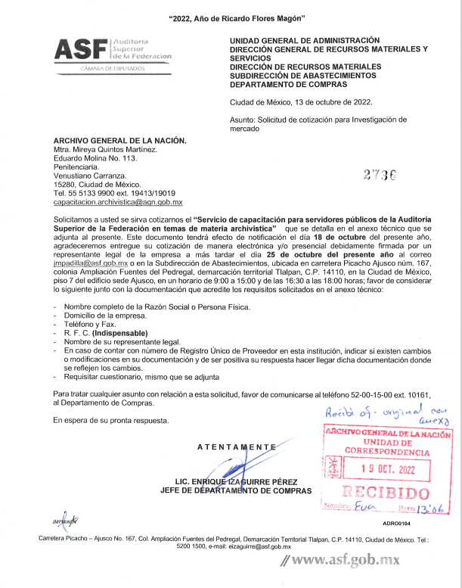
Recepción y registro de entrada de documentos
Nombre de la dependencia
Logotipo
Lugar y Fecha
Datos del destinatario
Descripción del Asunto
Numero de oficio
Cuerpo del documento
Firma autógrafa

Slide 60
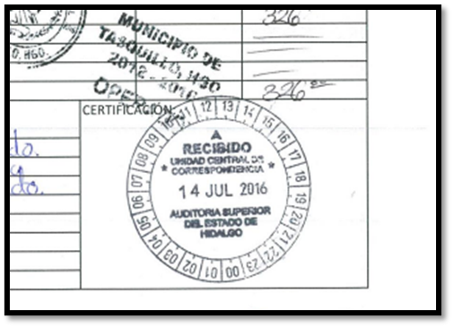
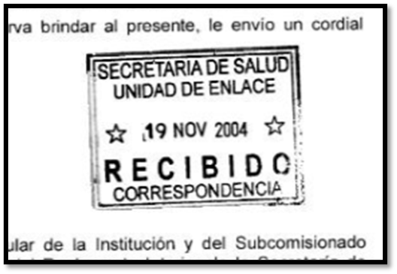
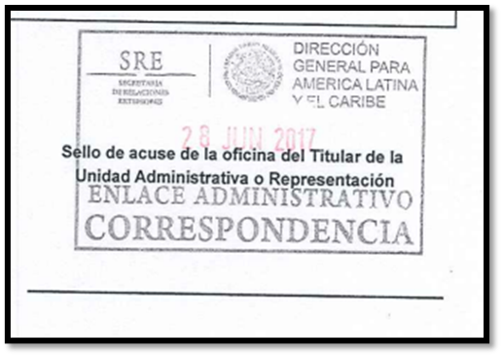
Sello o acuse de recepción

Slide 61
Formato de registro de entrada de documentos
No. De Folio (número consecutivo asignado por UC)
Fecha y hora de recepción
Nombre de la Dependencia o Entidad
Fecha del Documento
Nombre de la persona UC quien recibe
Nombre y cargo del remitente
Nombre y cargo de la persona a quien va dirigido
No. de Oficio
Asunto. Breve extracto de lo que trata el documento
En su caso (anexos que acompañen al documento
Fecha de registro

Slide 62
Distribución de documentos a las Unidades Administrativas
Genera el formato de control de correspondencia
Se anexa debidamente requisitado a cada uno de los documentos recibidos (formato)
Se ordena la correspondencia por prioridad o carácter de la información (urgente, ordinaria, confidencial)
Se genera la relación por unidad administrativa para su entrega
Objetivo: Distribuir la documentación recibida, con la mayor rapidez y entregarla directa y exclusivamente a la Unidad Administrativa que corresponda.

Slide 63
Despacho de correspondencia de salida
Unidad de Correspondencia
1. El usuario interno entrega en la Unidad de Correspondencia la solicitud de envío junto con la correspondencia y se indica el nivel de importancia.
2. La Unidad de Correspondencia recibe la documentación que le es entregada para su despacho.
3. Se registra la correspondencia en el sistema y genera formato de envío/recepción.
4. Se ordena la correspondencia para su envío, en su caso, la identifica por dependencia o entidad, organismo, empresa o persona física y por modalidad de envío.
5. Se imprime en la documentación de salida el número de folio correspondiente, siguiendo al efecto una numeración sucesiva para toda la dependencia.
6. Se revisa la modalidad del envío.
7. El mensajero entrega la correspondencia y recaba acuses de recibo y los entrega en la Unidad de Correspondencia.
8. La Unidad de Correspondencia verifica y registra los acuses de recibo.
9. Envía el acuse de recibo a los remitentes que lo solicitan y registra la hora de recepción de los acuses por parte de las áreas tramitadoras en el sistema manual o informático.
10. La unidad de correspondencia verifica la recepción de la correspondencia recibida en el día y realiza registro.
Fin del procedimiento.

Slide 64
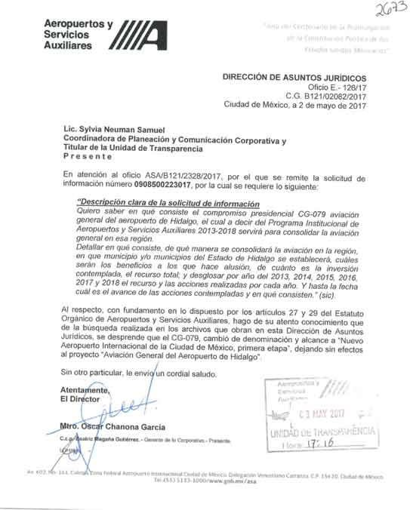
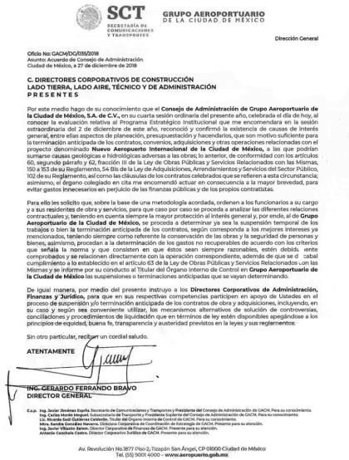
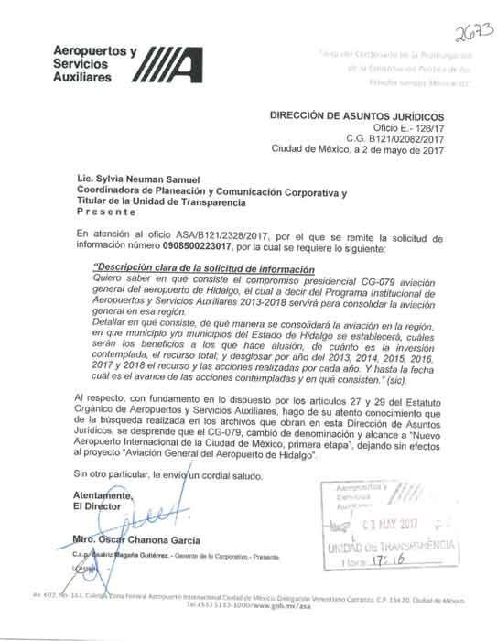
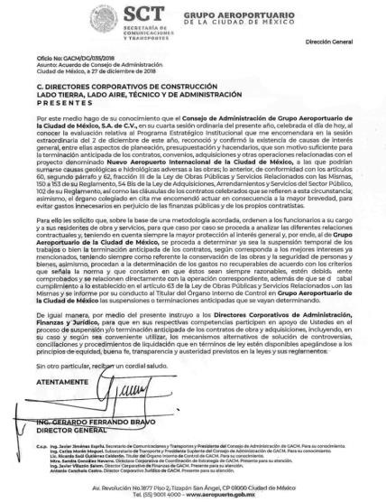
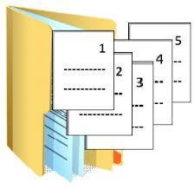
Solicitud
Respuesta
Original recibido al expediente
Acuse al expediente
Correspondencia
Recibida
Correspondencia
enviada

Slide 65
Archivo de Trámite
Se integra por documentos de archivo de uso cotidiano y necesario para
el ejercicio de las atribuciones y funciones de los sujetos obligados. (LGA, art.4, fracc. III)
El RAT tendrá que:
Proporcionar asesoría para la adecuada integración de expedientes y/o respecto a la asignación de la clasificación archivística.
Coadyuvar en la elaboración de las Fichas Técnicas de Valoración Documental (FTVD) para la integración del Cuadro General de Clasificación Archivística

Slide 66
Funciones
Integración y organización
Préstamo y consulta
Transferencia Primaria
Eliminación DCAI

Slide 67
Archivo de Concentración
Integrado por documentos transferidos desde las áreas o unidades productoras, cuyo uso y consulta es esporádica y que permanecen en él hasta su disposición documental. (LGA, art.4, fracc. IV)
El RAC tendrá que:
Colaborar con el Área Coordinadora de Archivos para elaborar los instrumentos de control.
Participar en la elaboración de criterios de valoración y disposición documental
Promover la baja documental de los expedientes que hayan cumplido su vigencia documental
Publicar, al final de cada año, los dictámenes y actas de baja documental y transferencia secundaria.

Slide 68
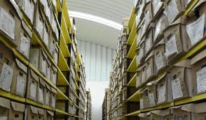



Funciones
Recepción de transferencias primarias
Brindar préstamo y consulta
Transferencias secundarias
Bajas documentales

Slide 69
Archivo Histórico
Integrado por documentos de conservación permanente y de relevancia para la memoria nacional, regional o local de carácter público (LGA, art.4, fracc. VIII).
El RAH tendrá que:
Colaborar con el Área Coordinadora de Archivos para elaborar los instrumentos de control.
Implementar políticas y estrategias de preservación documental
Diseñar un programa de difusión del acervo

Slide 70
Funciones
Recepción de transferencias secundarias
Préstamo y consulta
Descripción de fondos

Slide 71
Mtro. Roberto Bejar Cruz
rbejar.agn@gmail.com
capacitacionarchivistica@agn.gob.mx
55 5133 9900 Ext. 19376
GRACIAS POR
SU ATENCIÓN

